Slide 1


TRƯỜNG TIỂU HỌC ÁI MỘ A
Bài giảng điện tử Tiếng Việt lớp 2
Viết: Thư gửi bố ngoài đảo

Slide 2


Chính tả
Thư gửi bố ngoài đảo
S/97

Slide 3

Yêu cầu cần đạt
- Nghe viết đúng 3 khổ thơ trong bài Thư gửi bố ngoài đảo. Biết viết hoa tên bài, các chữ cái đầu mỗi dòng thơ.
- Làm đúng các bài tập chính tả phân biệt d/gi; s/x hoặc ip/iêp.
Notes:
12

Slide 4


1. Nghe – viết:
Thư gửi bố ngoài đảo
Bây giờ sắp Tết rồi
Con viết thư gửi bố (…)
Tết con muốn gửi bố
Cái bánh chưng cho vui
Nhưng bánh thì to quá
Mà hòm thư nhỏ thôi.
Gửi hoa lại sợ héo
Đường ra đảo xa xôi
Con viết thư gửi vậy
Hẳn bố bằng lòng thôi.
Ngoài ấy chắc nhiều gió
Đảo không có gì che
Ngoài ấy chắc nhiều sóng
Bố lúc nào cũng nghe.

Slide 5


Tìm hiểu nội dung bài viết
Bạn nhỏ viết thư cho bố vào dịp nào?
Bạn nhỏ viết thư cho bố vào dịp Tết.
Lúc đầu bạn định gửi cho bố những gì?
bánh chưng, hoa

Slide 6







Lưu ý khi viết
Viết hoa tên đầu bài, đầu mỗi dòng thơ. Hết 1 khổ thơ cách 1 dòng
Các dấu chấm, dấu (…) trong bài.
Các chữ dễ viết sai trong bài:
Tết, bánh chưng, hoa, héo, xa xôi, gió.

Slide 7

Tư thế ngồi viết
Lưng thẳng.
Không tì ngực xuống bàn.
Đầu hơi cúi.
Mắt cách vở khoảng 25-30cm.
Tay phải cầm bút
Tay trái tì nhẹ lên mép vở để giữ.
Hai chân để song song thoải mái.

Slide 8
1. Nghe – viết:
Thư gửi bố ngoài đảo
Bây giờ sắp Tết rồi
Con viết thư gửi bố (…)
Tết con muốn gửi bố
Cái bánh chưng cho vui
Nhưng bánh thì to quá
Mà hòm thư nhỏ thôi.
Gửi hoa lại sợ héo
Đường ra đảo xa xôi
Con viết thư gửi vậy
Hẳn bố bằng lòng thôi.
Ngoài ấy chắc nhiều gió
Đảo không có gì che
Ngoài ấy chắc nhiều sóng
Bố lúc nào cũng nghe.

Slide 9

Thứ năm ngày 21 Ǉháng 4 năm 2022
Chính tả
Thư gửi bố ngoài đảo
Bây giờ sắp Tết ςồi
Con viết thư gửi bố (…)
Tết con muốn gửi bố
Cái bánh chưng cho vui
Nhưng bánh thì to quá
Mà hòm thư nhỏ thôi.

Slide 10
Gửi hoa lại sợ héo
Đường ςa đảo xa xôi
Con viết thư gửi vậy
Hẳn bố bằng lòng thôi.
Ngoài ấy chắc nhiều gió
Đảo không có gì che
Ngoài ấy chắc nhiều sóng
Bố lúc nào cũng nghe.

Slide 11

2. Chọn tiếng phù hợp thay cho ô vuông.
a. (dang/ giang ):
dang tay giỏi giang dở dang
b. (dành/ giành ):
dỗ dành tranh giành để dành

Slide 12
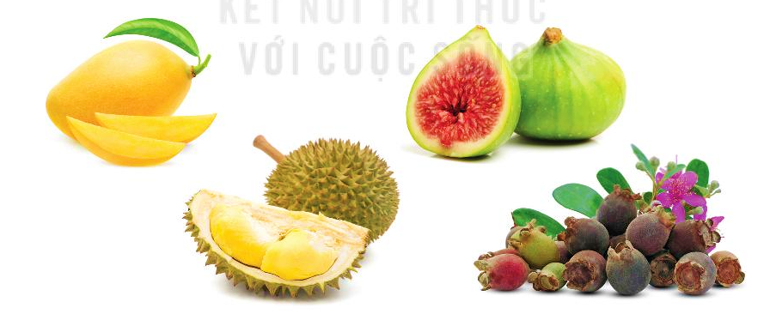
3. Chọn a hoặc b.
a. Tìm từ ngữ gọi tên từng loại quả có tiếng bắt đầu bằng s hoặc x.
sung
xoài
sầu riêng
sim

Slide 13


3. Chọn a hoặc b.
b. Chọn ip hoặc iêp thay cho ô vuông.
- Nhân dịp Tết, em viết một tấm thiệp gửi lời chúc đến các chú bộ đội Trường Sa.
- Những con sóng liên tiếp xô vào bờ.

Slide 14

TẠM BIỆT CÁC CON!

